Slide 1
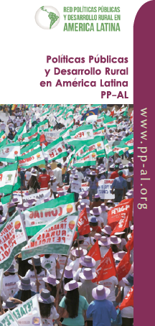
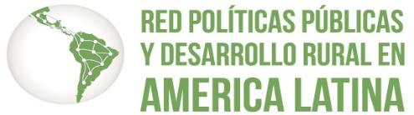

Red de políticas publicas y desarrollo rural en América Latina
(Red PP – AL)
https://www.pp-al.org/es
Dialogo : Apoyo de la academia a la agenda de la
agricultura familiar desde la investigación
y la proyección social
8 de septiembre 2021. San Salvador
Notes:
Pagina facebook
https://www.facebook.com/pages/Red-Politicas-P%C3%BAblicas-y-Desarrollo-Rural-en-America-Latina/377165209047579

Slide 2

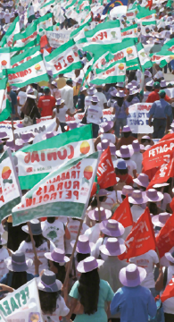
Propósito
Analizar y comparar los procesos de elaboración
y implementación
de políticas públicas y sus efectos en las áreas rurales de los países de América Latina y Caribe

Slide 3

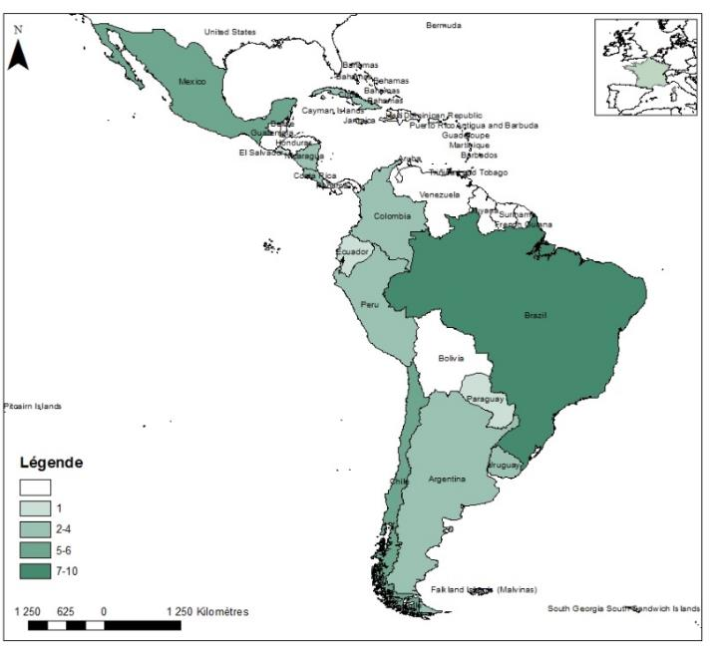
Socios
110 investigadores
De diversas disciplinas (economia, geografía, sociología, ciencia politica, …)
De unas 40 instituciones
  Universidades
  Organizaciones regionales de cooperación
  Centros de investigación nacionales y internacionales
En 12 países de ALC

Slide 4
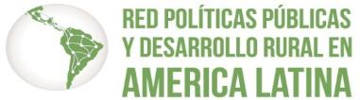
Pregunta y ejes de investigación
Pregunta
Cuáles son las transformaciones y los efectos de la acción pública y de las políticas agrícolas, ambientales
y de desarrollo rural en América Latina ?
Ejes de investigación :
  Recomposición del papel del Estado y pactos Público Privado
  Territorialización de la acción pública, desarrollo territorial y gobernanza multinivel
  Internacionalización de las políticas: circulación, transferencias, y regionalización
  Evaluación pluralista de las políticas públicas y sus instrumentos

Slide 5

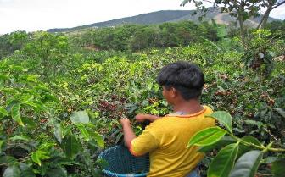
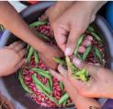
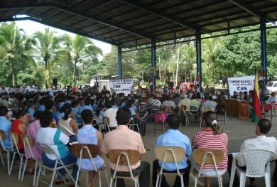
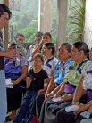
Área de aplicación
Políticas agrícolas y de seguridad alimentaria
Políticas territoriales y de desarrollo rural
Políticas ambientales y cambio climático
Políticas de cooperación
Políticas de innovación, de investigación y extensión

Slide 6



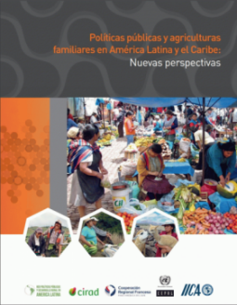
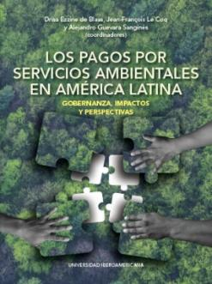
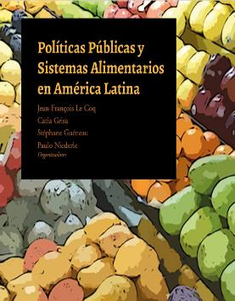
Investigaciones colaborativas
Análisis colectivas sobre políticas especificas en ALC
(estudios de casos y síntesis regional)
Agricultura
familiar
(2014)
Pago por
servicios
ambientales
(2017)
Agroecologia
ALC
(2017)
Innovación agropecuaria
(2019)
Seguridad alimentaria y sistemas alimentarios sostenibles
(2021)

Slide 7

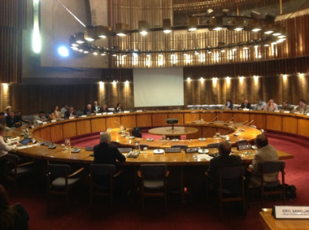
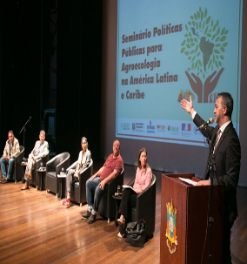
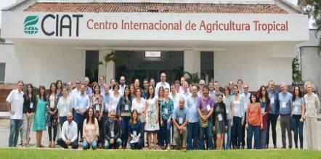
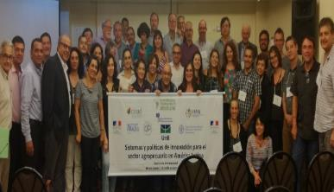

Seminarios Anuales
Reflexión, Divulgación, Debates
Agricultura Familiar
Santiago
Cepal, Chile, 2014
Agroécologia
Porto allegre,
UFRGS, Brazil, 2017
Transversal
Cali,
CIAT, Colombia, 2018
Política de innovación
Cali,
Rio, Brasil,
2019
Notes:
2 session speciale ESP cali (PES, SE)
2 session speciale a ALACIP (AF, CC
1 session a Socla
2 session special PECS II oxoaca (program on ecosystem change and society)
+ participation a

Slide 8
Policy Brief y memoria de debate

Slide 9
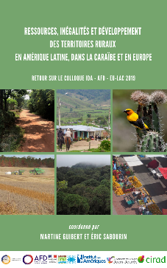
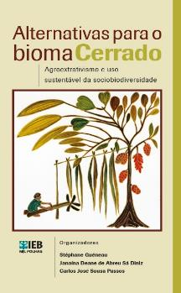
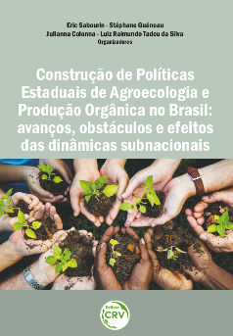
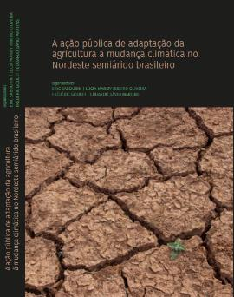
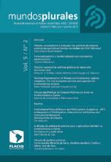

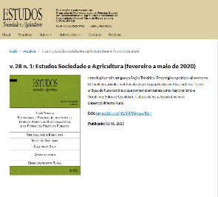
Otras publicaciones
Libros
"Recursos, inegalidad y desasrollo en los territorios rurales de america latina, caribe y euyropa"
“Alternativas para el bioma cerrado: Agroextractivismo y uso sostenible de la socio biovervidad
Construcción de la publica estadual de agroecología y producción orgánica en Brasil; avances, obstáculos y efectos de la dinámicas subnacionales
Acción publica de adaptación de la agricultura al cambio climático en el nordeste de Brasil
Dossier tematico en Revista
Articulos scientificos

Slide 10
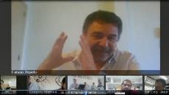
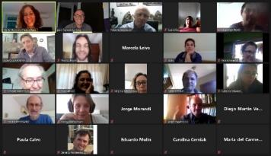
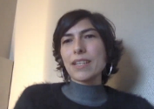
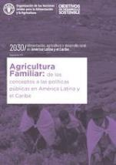
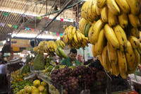

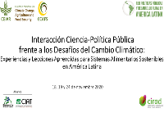
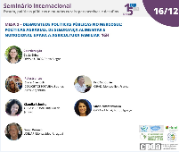
Intercambios y fortalecimiento de capacidades
Webinar Metodológico
2019
2020
Webinar Tematico
Agricultura
familiar
2019
Políticas de seguridad alimentaria y sistemas alimentarios sostenibles
2020
Bio insumos
2020
Interacción
ciencia y política
2020
Desmantelamiento de políticas
2020
Maestría y Doctorado

Slide 11
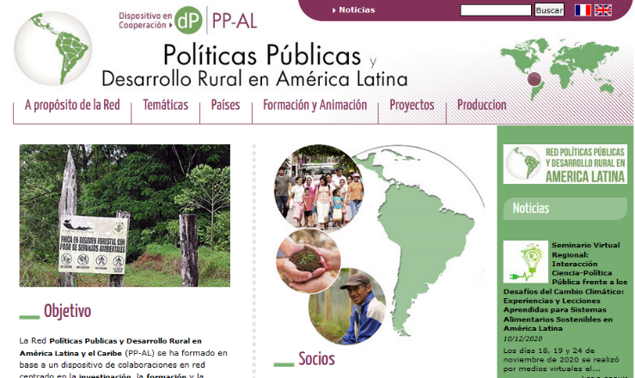
Medio de comunicación
Lista de difusión por Mail :
pp-alinteramerica@cirad.fr [mas de 250 pers.]
Sitio Web :
https://www.pp-al.org/es
Research Gate
Academia

Slide 12
Proyectos multilaterales
GAPRA – Gobernanza alimentaria y estrategias familiares
Fin. Glofood ; Coord. Cirad ; Socios: Ufrgs, Manrdr
ARTIMIX –- Articulaciones en las políticas de adaptación a cambio climático
Fin. ANR ; Coord. Cirad; Socios: Ciat, UnB, Inra, Ua, It2
INCT ODISSEA – Observatorio de dinámicas socio-ambientales
Fin. CNPq (INCT); Coord: UnB CDS
TRASSE - Dinamicas de socio ecosistemas en contexto de Cambio climático
Fin ANR
TAFS - Transición Agroecológica y seguridad alimentaria
Abrigue (Innovación para Agroecologia y bioeconomia en Colombia
Fin. EU
Agroecologia y cambio climático [CO, PER, ECU]
Fin CGIAR
Terramaz [CO,PE,BR]
Fin: AFD
…
Notes:
2 session speciale ESP cali (PES, SE)
2 session speciale a ALACIP (AF, CC
1 session a Socla
2 session special PECS II oxoaca (program on ecosystem change and society)
+ participation a

Slide 13
Gobernanza
Comité de coordinación
  Pedro Arbeletche (Udelar-Fagro, Uruguay)
  Héctor Ávila (CRIM-UNAM, México)
  Catia Grisa (UFRGS, Brazil)
  Jose Arze (IICA, Costa Rica)
  Octavio Sotomayor (Cepal, Chile)
  Fernando Saenz (CINPE-UNA, Costa Rica)
  Doris Sayago (UnB-CDS, Brazil)
  Mercedes Patrouilleau (INTA, Argentina)
  Sergio Para Leite (UFRRJ, Brazil)
  Abigail Fallot (Cirad, Montpellier)
  Jean-Francois Le Coq (Cirad -Ciat, Colombia)
Comité de cooordination (CCOR)
coordinador
Definición de agenda investigación colectivo
Gestion medio de comunicación monitoreo y reporte
propuesta de agenda
Proyecto PPAL y publicación colectiva
Animación colectiva Webinar
Proyectos financiado por cooperaciones
Organizaciones y investigadores socios

Slide 14

Agenda y perspectivas de investigación
Analizar los procesos de transición agroecológica y sus impactos, las políticas afines (de forma transversal o especifico – bio insumos)
Generar prospectiva de evolución de la agricultura en ALC
Profundizar en el análisis de los cuellos de botella de implementación de las políticas (y desafíos de coordinaciones) + condiciones de escalamiento
Evaluación de los efectos de las políticas y de sus herramientas
Definir agenda post COVID y sus influencias en los sistemas alimentarios / agricultura digital

Slide 15

https://www.pp-al.org/
https://www.pp-al.org/es
Contactos :
Jean- François Le Coq (CIRAD / CIAT- Colombia)
jflecoq@cirad.fr; jf.lecoq@cgiar.org

